Slide 1
Ouvidoria Ativa do Programa Nacional de Alimentação Escolar – PNAE “Égua da merenda, João!”
CGU, UFPA e Observatório Social de Belém

Slide 2
Ouvidoria de antigamente

Slide 3
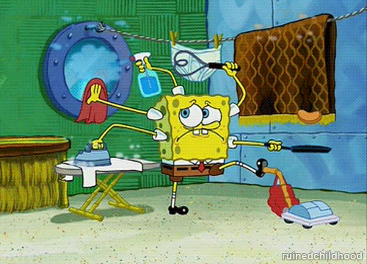
A Nova Ouvidoria
Ouve
Age
Interage
Fala
Reage
Gerencial
Participa
Contribui
Proativa
Resolutiva

Slide 4
Planejamento de ações de controle
Transparência e controle social
Base de dados de participação social
Análise de
Dados
Produção de relatórios e transparência de dados
Produção de alertas tempestivos aos gestores

Slide 5
Ações de Ouvidoria Ativa
Base de dados de participação social
Monitorando a Cidade
Todxs

Slide 6
Novos papéis da Ouvidoria
Proteção e defesa do usuário de serviços públicos (Lei nº 13.460/2017 e Dec. n.º 9.492/2018);
Desburocratização (Decreto n.º 9.094/2017 e Lei 13.726/2018 ):
Ações de Ouvidoria Ativa:
Proatividade;
Aproximação com o cidadão.

Slide 7
E a Universidade Federal do Pará, onde entra nessa história?
Construção em conjunto da metodologia;
Projetos de extensão universitária:
Envolver os universitários fomentando o engajamento;
Dar retorno para a sociedade;
Formar cidadãos mais atuantes.
Termo de Parceria CGU/UFPA:
Desenvolvimento de projetos;
Foco na formação dos universitários e em melhorias para a sociedade.

Slide 8
E onde entra a INOVAÇÃO nisso tudo?
Extensão universitária:
Universitários como “agentes públicos” e responsáveis por ações reais;
Atividades fora dos muros da Universidade;
Atuação da CGU:
Acompanhar a política pública com o olhar do beneficiário direto;
Obtenção de informações diretamente com o cidadão.

Slide 9
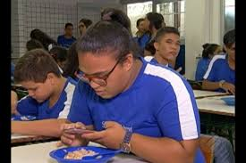
E os resultados?

Slide 10
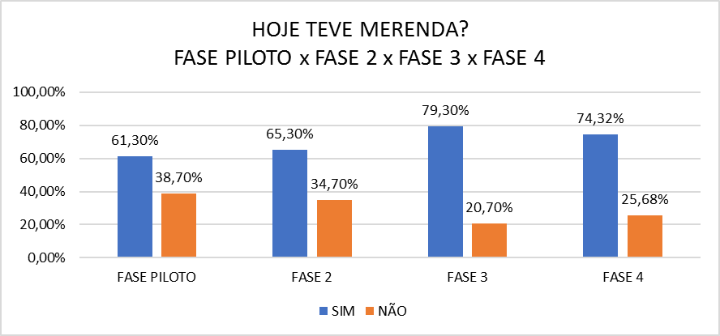

Slide 12
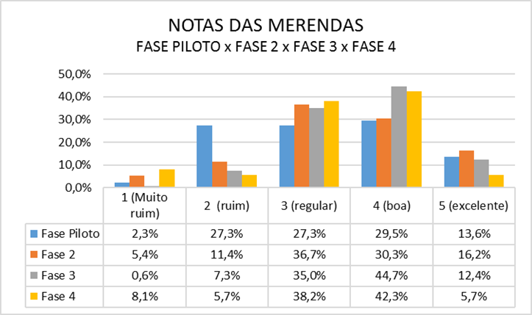

Slide 13
Ao final do primeiro ano do projeto, a Escola Estadual Magalhães Barata passou a oferecer alimentação a escolar para mais de 1,6 mil alunos, o que não ocorria desde 2009.

Slide 14
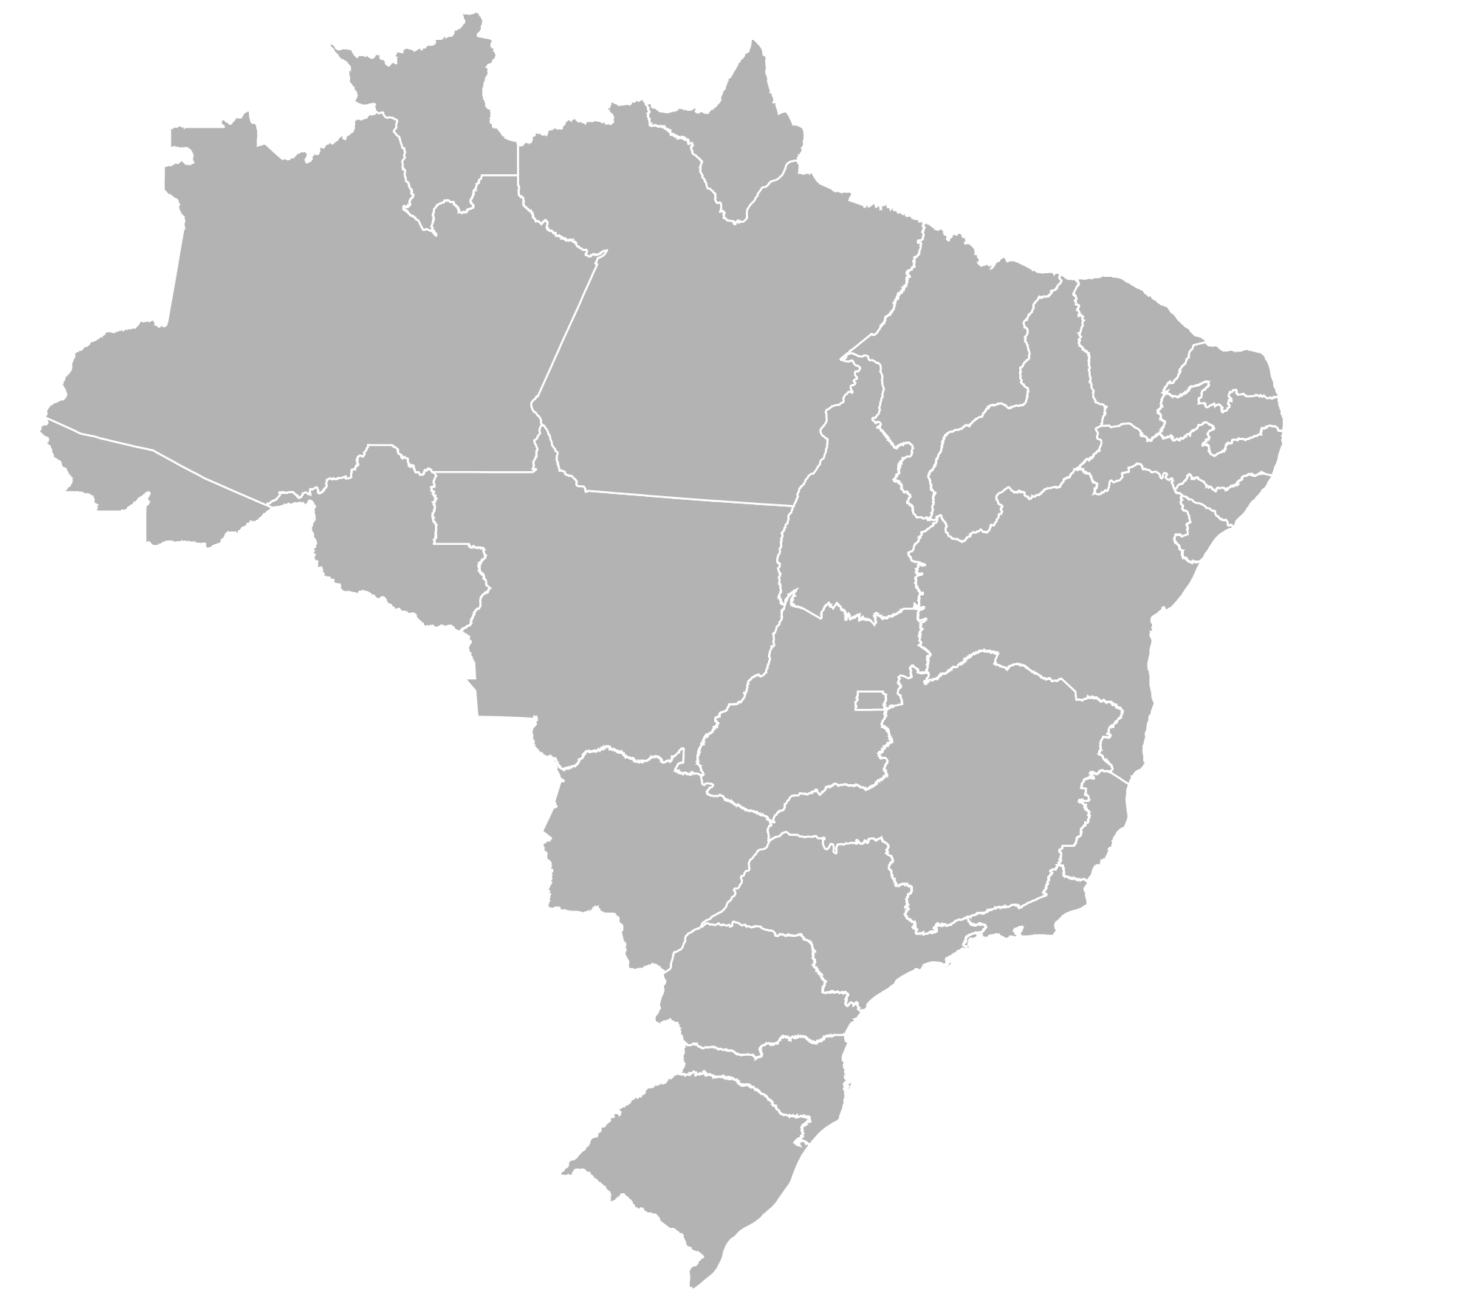
Nacionalização
Já executaram o piloto e se preparam para nova fase
Em execução do piloto
Em planejamento do piloto

Slide 15
MELHOR TRABALHO DE INOVAÇÃO EM OUVIDORIA DA CGU 2017/2018

Slide 16
Grandes desafios
Novas oportunidades
Escala nacional;
Engajamento efetivo de jovens;
Parcerias com a sociedade civil;
Guerras de aplicativos.
Parceria nacional com o Observatório Social do Brasil;
Apoio do FNDE;
Estudos sobre engajamento de jovens no controle social;

Slide 17
Obrigado (a)!
Marcelo Morais de Paula
Núcleo de Ações de Ouvidoria e Prevenção da Corrupção
CGU-Regional Pará
Profa. Dra. Lidiane Dias
Laboratório de Inovação e Controle no Setor Público
Faculdade de Ciências Contábeis
Universidade Federal do Pará

